Slide 1
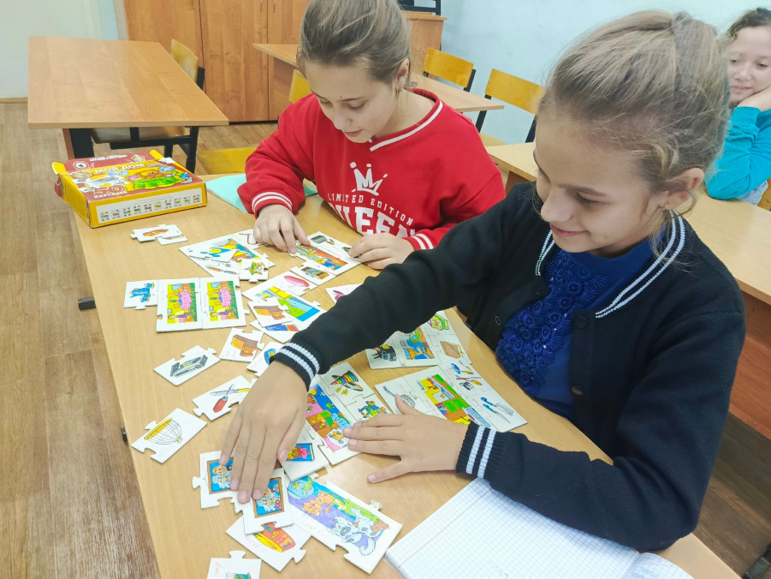
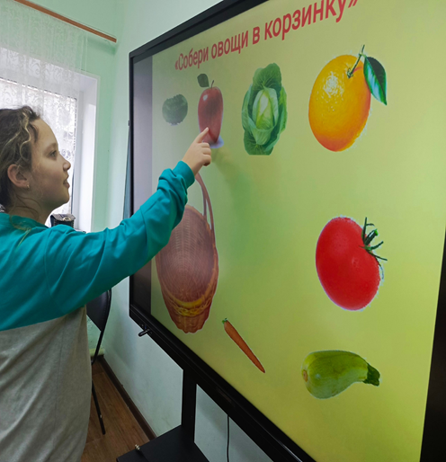
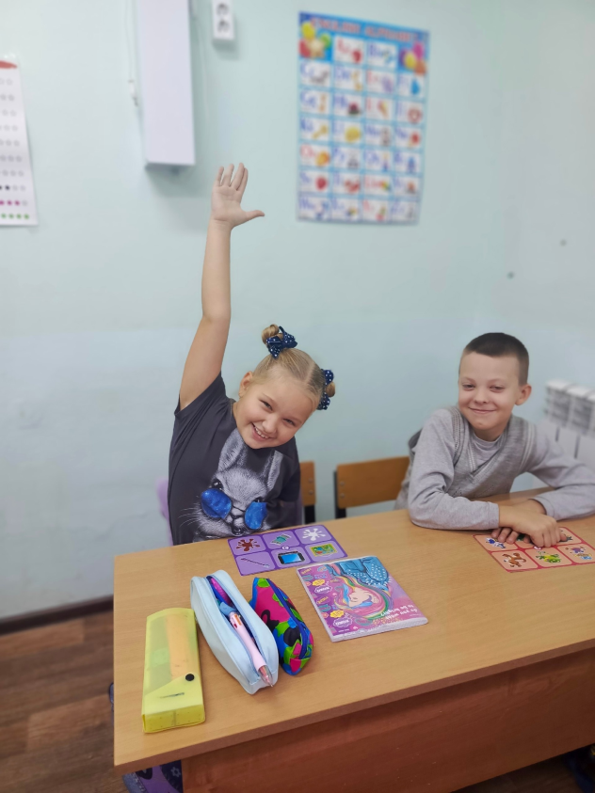
Алгоритм организации игровых технологий на занятиях по английскому языку

Slide 2
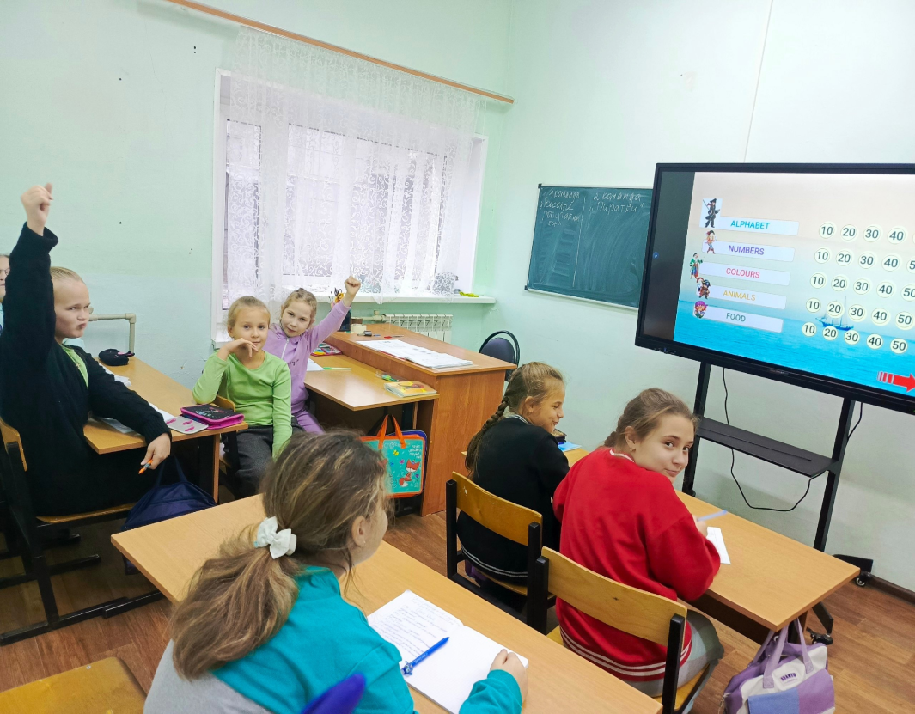
Актуальность
Актуальность данной темы в том, что сейчас обучающимся необходимо усваивать большое количество материала.
Педагогу необходимо способствовать развитию мотивации обучающихся, стимулировать их умственную и речевую активность, закреплять новые лексические единицы.
Использование различных игровых приемов на уроке способствует формированию чувство поддержки единства и целостности, преемственности и непрерывности воспитания в командной, подгрупповой, парной работе.

Slide 3
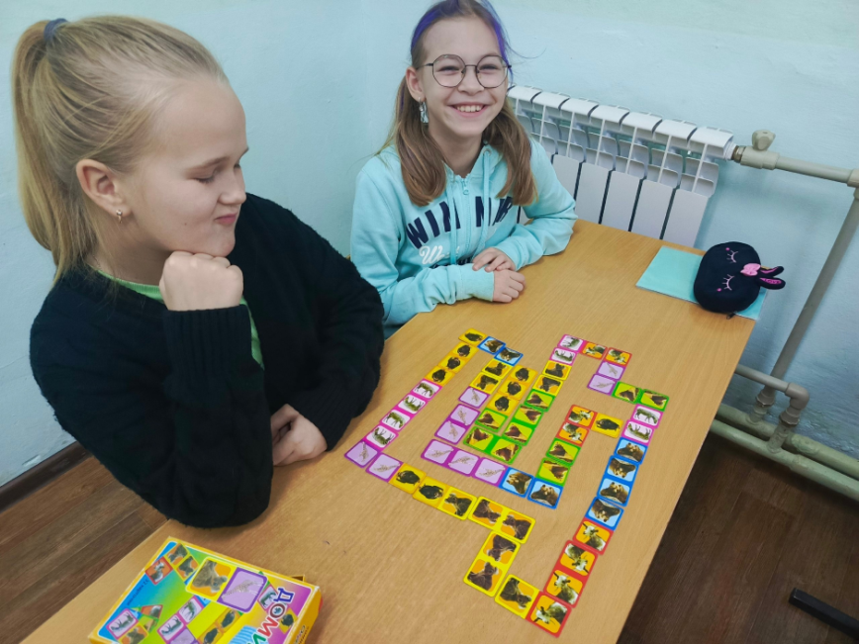
Новизна
Новизна моего педагогического опыта заключается в применении последовательности
новых подходов и методов, проявляющихся во взаимодействии педагога и воспитанника с помощью игровых технологий.
Наиболее эффективно достигать прогнозируемых результатов и раскрывать потенциальные возможности каждого обучающихся помогает определенный алгоритм организации проведения игровых технологий.
Игра – это одна из ведущих деятельностей в начальной школе – использование интерактивных квест-игр и онлайн игры-тренажёров с применением новых ИКТ технологий в обучении иностранному языку позволит повысить активность детей, заинтересованность предметом.

Slide 4
Цели и задачи
Цель: создать алгоритм действий педагога при организации проведения занятия с помощью игровых технологий
Подобрать вид и метод обучения интерактивный игры по тематике
Создать проект интерактивной игры
Расширить знания о сохранении дисциплины игры и принятие правил игры
Провести коррекцию выполненных заданий и разобрать проблемы знаний
Подобрать игры, соответствующие психологическим и возрастным особенностям, знаниям обучающихся
Диагностировать имеющийся уровень знаний обучающихся
Разобрать развитие характера и содержания сюжета игры
Провести анализ результатов
интерактивной игры

Slide 5
По характеру связи между педагогом и обучающимся на учебном занятии можно выделить три основных модели обучения: пассивное, активное, интерактивное обучение
Пассивная - обучаемый выступает в роли "объекта" обучения (слушает и смотрит)
Активная - обучаемый выступает "субъектом" обучения (самостоятельная работа, творческие задания)
Интерактивная – взаимодействовать, находиться в режиме беседы, диалога с кем-либо

Slide 6
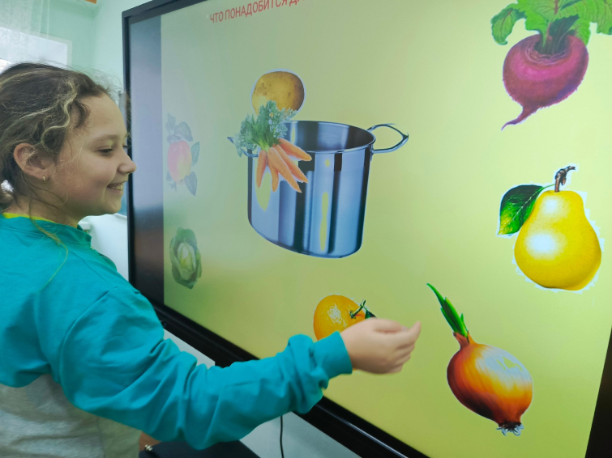
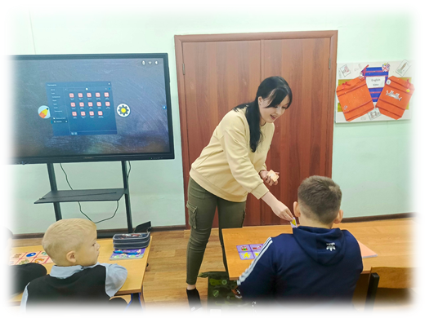
В педагогической практике педагог редко использует лишь один подход в обучении. Я считаю, что активный и интерактивный методы обучения способны дать эффективный результат уровня знаний, развивают критическое мышление, самостоятельность поиска информации, мотивацию изучения иностранного языка, взаимодействие в команде
Интерактивные
Пассивные
Подгруппа
Активные
Педагог
Группа
Педагог
Группа
Воспитанник
Воспитанник
Педагог
Воспитанник
Воспитанник

Slide 7
Используя методы интерактивного обучения педагог привлекает обучающихся к процессу обучения, но и сами обучающиеся, взаимодействуя друг с другом, влияют на мотивацию каждого воспитанника. Педагог в данном методе выполняет роль помощника. Его задача — создать условия для инициативы детей.
Интерактивная квиз-игра
«Мозговой штурм»
Ролевая игра
Решение ситуационных задач
Интервью
Инсценировка
Обсуждение сюжетных рисунков

Slide 8
Выявление затруднений результативности в учебном процессе и решение проблемы с помощью разнообразия интерактивных и учебно-речевых игр
Разнообразия интерактивных интеллектуальные игры
Грамматические
Лексические
Орфографические
«Умники и умницы»
«Своя игра»
«Поле чудес»
«Интерактивная игра листопад»
«Найди букву»
Учебно-речевых игр
Для обучения диалогической речи
Для обучения монологической речи
Для обучения аудированию
Для обучения чтению
Фонетические

Slide 9
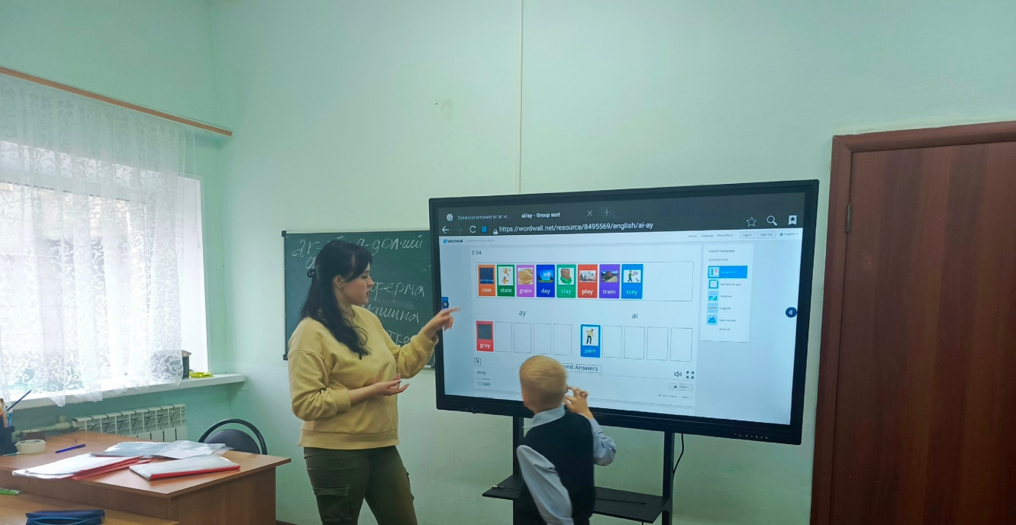
Правильное использование педагога совокупностью различных методов воздействия для обеспечения гуманных, психологически оправданных функций по отношению к ребенку приводит от развлечения к обучению и развитию
Коммуникативная
Самореализация
Игротерапевтическая
Диагностическая
Развлекательная

Slide 10
Составление технологии алгоритма проведения интерактивного занятия
Диагностирование имеющийся уровень знаний обучающихся проводится с целью своевременное выявления, оценивания и анализа течения учебного процесса в связи с его продуктивностью;
Подбор характера и тематики игры, в соответствии с психологическими и возрастными особенностям обучающихся;
Формулирование правил игры. Необязательно давать правила игры в строгих формулировках, можно использовать любую схему или рисунок;
Создание интерактивной игры;
Проведение игры на занятие;
Подведение итогов баллов за выполненную игру;
Провести анализ результатов игры и выявить затруднений знаний, организации проведения игры, эмоционального фона, сложности заданий в прохождении игры.

Slide 11
При оценивании результатов интерактивного обучения педагог должен учитывать
Работа в группе
Свобода мышления
Коммуникация в учебном диалоге
Самооценка участника групповой работы

Slide 12
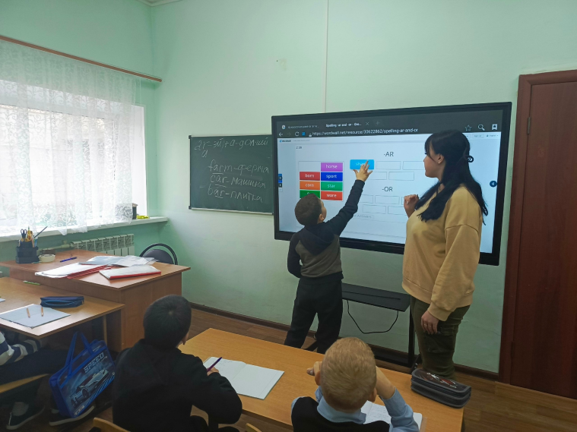
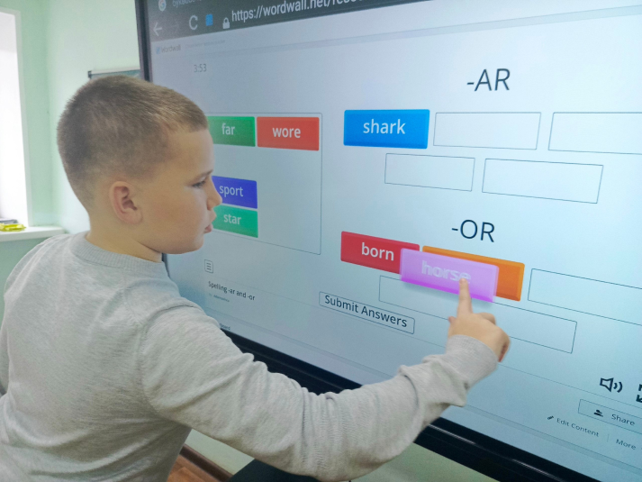
При составление игры педагог должен учитывать этапы проведения игры
Этап подготовки
Этап объяснения
Этап проведения
Этап анализа и итогов
Этап коррекции

Slide 13
Для стимулирования мотивации учебно-познавательной деятельности обучающихся педагог обращает внимания на условия реализации
Место игры на занятия зависит от её тематики;
Умение педагога владеть игровой технологией;
Использовать игровые технологии (игру) как усвоение языковой материала;
Отводить для игры на занятие от 10 минут до 25 минут;
Не следует применять игровые технологии очень часто на занятиях, иначе к игре привыкают и эффективность её снижается;
Изменения игр от степени обучения и уровня знаний обучающихся;
Использование мультимедийными техническими средств для наглядности.

Slide 14
При соблюдении форм видов учебной деятельности, методов обучения и воздействия, тематики игры алгоритма проведения, условий реализации можно достигнуть следующие результаты
Участие в конкурсах разного уровня
Повышение мотивации изучения английского языка
Высокий уровень знаний

Slide 15
Вывод: Эффективность применения педагогом алгоритма организации игровых технологий на занятиях по английскому языку способствуют у обучающихся формированию умений и навыков творческой, познавательной, личностной деятельности
Педагог взаимодействует с обучающимся.
Закрепление грамматических правил или закрепления новых лексических единиц.
Речь в диалоге становится более свободной и без стеснения. Участник диалога раскрывает себя и принимает активную деятельность на занятии.
Развитие творческих способностей у детей.
Формирование новых качеств поведения личности.
Развитие внимания, памяти, мышления, воображения, всех познавательных процессов.

Slide 16
Литература и интернет-ресурсы
Пучкова Ю.Я. «Игры на уроках английского языка». Методическое пособие.
Белякова С.В.«Игровые технологии на уроках английского языка»
ПукинаТ.В. «Английский язык. 2-3 классы. Игровые технологии на уроках»
Гез Н.И. «Методика обучения иностр. языкам в средней школе»
Ильченко Е.В. «Игры, импровизации и мини-спектакли на уроках английского языка».
Маслыко Е.А., Бабинская П.К. и др. Настольная книга преподавателя иностранного языка.
Селевко Г.К. Современные образовательные технологии.
Конышева А.В. Игровые методы обучения
https://www.eslgamesplus.com/
https://puzzle-english.com/
https://wordwall.net/

